Slide 1
Sinterklaas
Ellen Balliu

Slide 2
Muts - kort

Slide 3
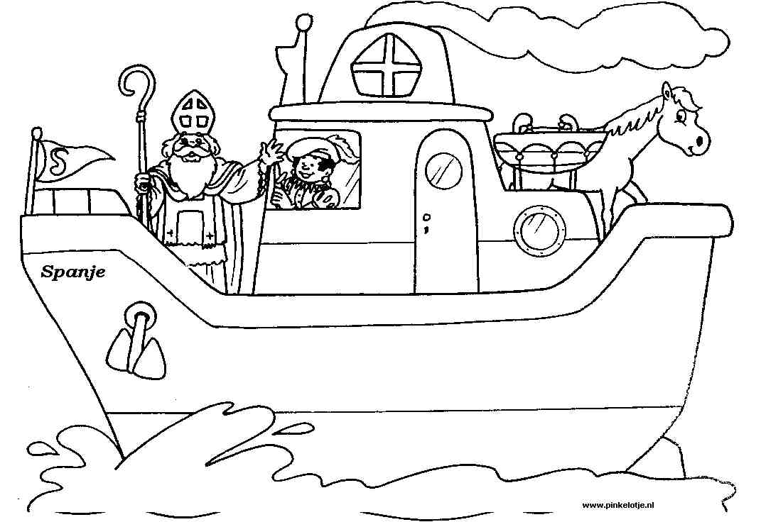
Stoomboot – lang lang

Slide 4
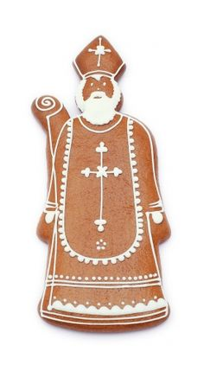
Speculoos – kort kort lang

Slide 5
Pannenkoeken – kort kort kort kort

Slide 6
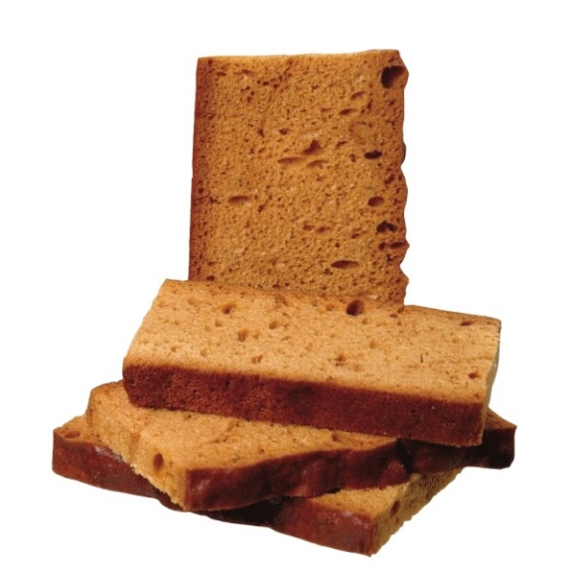
Peperkoek – lang kort kort

Slide 7
Muts, stoomboot, speculoos, pannenkoeken en peperkoek

